Slide 1
innisfree_FO리뉴얼_PC_제품상세최저가혜택 화면설계서
Version 0.9 / 2024-07-08
김슬기

Slide 2
Version History #1
Version. | Date | 작성자 | 상세 내용
0.1 |  |  | 최초 작성
0.5 | 2024-04-18 | 김슬기 | 요구사항 반영 초안작성
0.6 | 2024-04-25 | 김슬기 | 사업부 리뷰 피드백 반영
0.61 | 2024-04-30 | 김슬기 | 추가구성품 할인 추가
0.62 | 2024-05-11 | 김슬기 | 사업부+개발 리뷰 피드백 반영
0.63 | 2024-05-14 | 김슬기 | 혜택명칭 확정 – 나의혜택가 ㄴ 쿠폰은 혜택 높은순 > 사용기간 임박순 증정품 일시품절 표시 안함
0.7 | 2024-05-20 | 김슬기 | 사업부+개발 리뷰 피드백 반영
0.9 | 2024-05-22 | 김슬기 | 개발,PMO 검토 완료
0.9 | 2024-05-30 | 김슬기 | 화면ID 재부여 기입
0.9 | 2024-06-21 | 김슬기 | 추가구성품 상세 구매버튼 정책 추가
0.9 | 2024-06-26 | 김슬기 | 증정 안내 문구 보완
0.9 | 2024-07-08 | 김슬기 | 대체증정품 정책 변경사항 반영
Version. | Date | 작성자 | 상세 내용
6/21
6/26
7/8

Slide 3


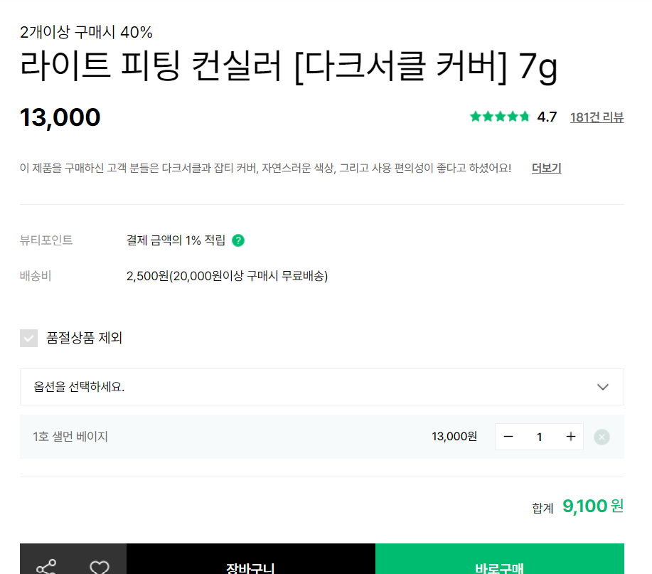
제품상세_최대혜택가
IN_PC_PRD_01_01_01
* | 제품상세_나의혜택가 정책은 MO와 동일
1 | 나의 최대 혜택가 영역 : 제품상세 가격영역 하단에 위치 [로그인전] 해당 영역에 화면 문구 노출 1-2 로그인 텍스트 선택 시 로그인 팝업 노출
2 | [로그인후] : 나의 혜택가 텍스트와 쿠폰할인 적용 된 가격 노출 ※ 일반,추가쿠폰 적용 가능한 것 중 최대 할인 받을 수 있는 쿠폰 자동 선택됨 ㄴ 해당영역은 닫힘/펼침 형태이며 닫힘 형태가 디폴트 ㄴ 임직원 전용 제품에는 해당 영역 미노출 펼침시 : 일반쿠폰과 추가쿠폰 영역이 구분되어 해당제품에 적용 할 수 있는 보유한 쿠폰과 다운로드 가능 쿠폰이 노출 됨 2-1 보유한 또는 다운로드가능 쿠폰 중 최대 할인가 적용이 가능한 쿠폰이 자동 선택 되어 최대혜택가[2-3]에 반영됨 ㄴ 쿠폰은 선택(라디오버튼)을 통해 변경 할 수 있으며, 일반쿠폰과 추가 쿠폰 각 1개씩 체크 가능함 (다운로드전 쿠폰도 할인가격에 적용 가능 -> 실 다운로드 받기 전에는 주문서에서 적용불가, 제품상세에서는 ※제품 1개 기준 단순 할인가 계산만 적용) ㄴ 일반쿠폰과 적용불가한 추가쿠폰은 비활성화 (주문서 기준 동일) -> 추가쿠폰이 일반쿠폰과 적용불가하면 일반쿠폰 해제 ㄴ 체크 된 쿠폰 할인가가 합산 되어 2-3 에 최종할인가 적용 되어 노출 – 체크될때마다 가격 적용 : 쿠폰 적용 순서는 정가 -> 일반쿠폰 -> 일반쿠폰 할인 된 금액에서 추가쿠폰 적용 (매가변경이 있어도 정가 기준 계산) 예. 10,000원 - (일반쿠폰 10%) = 9,000원 – (추가쿠폰 10%) = 8,100원 ㄴ 해당영역에서의 가격표시이며, 위의 실제 제품가격과는 무관 ※ 임직원일 경우 임직원쿠폰 노출 됨 : 쿠폰 노출 순서는 혜택 높은 순 > 사용기간 임박 순 2-2 해당제품에 적용 할 수 있는 다운로드 쿠폰 있을 시 노출 되며, 해당 영역에서 즉시 다운로드 받기 가능 [받기] 버튼 클릭 시 다운로드 완료 토스트팝업 노출 되고, [받기] -> [보유]로 변경됨
3 | 최대혜택가 안내 영역 (물음표) : 선택 시 확인 레이어 노출 : 화면정의 문구 노출 : X 선택 시 레이어 닫힘
홈>제품상세
카테고리
이벤트 특가 베스트 쿠폰존 쇼케이스 라이브 FOR ME
ABOUT
홈 > 카테고리 V > 유형별 V 메이크업 V 페이스메이크업 V
로그인전 영역
로그인후 영역
[영역닫힘 - 디폴트]
2
3
36,800원
나의 혜택가
?
▼
1
로그인 후 나의 혜택가를 확인하세요!!
[영역펼침]
나의 혜택가
?
2-3
36,800원
▲
일반쿠폰
2-1
■ 그린티 씨드 라인 10% 할인쿠폰 -4,200원
보유
나의 혜택가 안내
회원님이 보유한 뷰티포인트를 제외한 쿠폰 최대 할인을 반영한 할인금액 입니다.
제품 1개를 기준으로 계산되었으며, 주문서에서 해당 쿠폰을 사용시 적용됩니다.
□ 그린티 씨드 세럼 본품+리필 3천원 할인 -1,000원
받기
2-2
X
□ 5만원 이상 결제 시 5% 할인 -2,100원
보유
추가쿠폰
2-1
■ 그린티 씨드 세럼 1천원 추가쿠폰 -1,000원
보유
□ 7만원 이상 결제 시 500원 추가할인 -500원
보유
다운로드가 완료되었습니다.

Slide 4
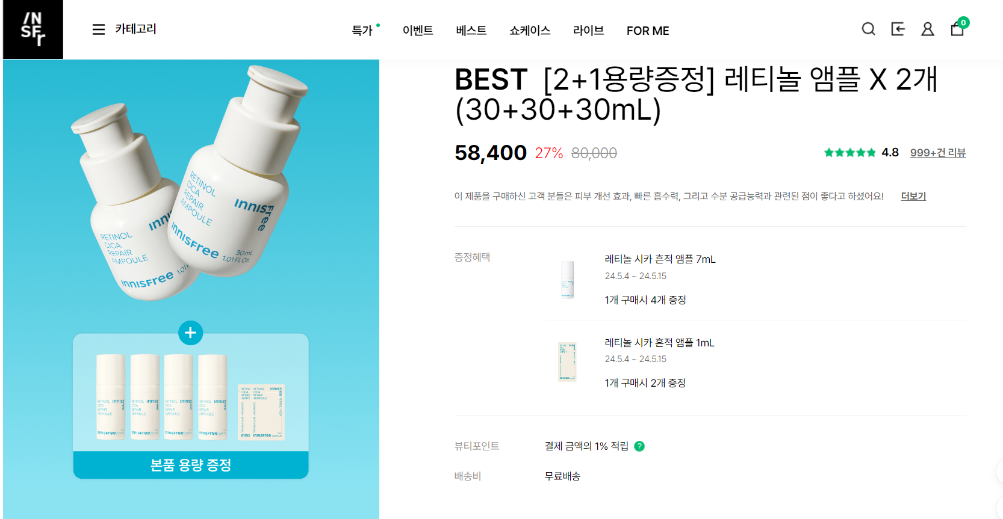
제품상세_증정품 영역
6/26 변경내역
1. 개별,선택증정 조건 문구 추가
7/8 변경내역 (사업부)
증정 캠페인 정책 변경으로 개별증정 중복 캠페인 등록시 증정썸네일 모두 노출 (1-3)
대체증정품 내용 삭제
* | 제품상세_나의혜택가 정책은 MO와 동일
1 | 증정품 영역 BO > 캠페인 > 증정 ※ 증정품 제품상세 노출정책 : 증정캠페인 등록 된 제품은 증정품 노출 - 개별 : 캠페인별(중복가능) 등록된 증정품 썸네일 모두 노출 - 선택 : 캠페인(중복불가) 등록된 선택증정품 썸네일 모두 노출 ㄴ 영역 선택 시 증정품 안내 팝업 노출 ㄴ 썸네일 디자인 최대 개수만큼만 노출 - 증정개수 안내 문구 화면정의대로 노출 : 개별증정 1개구매시 {2}개 증정 캠페인관리>증정>개별증정>지급수량 : 선택증정 1개구매시 택1 선택증정 (고정)
2
1
개별증정
1개 구매시 택1 선택증정
선택증정

Slide 5

FO_제품상세_추가구성품할인 옵션
IN_PC_PRD_01_01_02
* | 제품상세_제품선택 정책은 MO와 동일
1 | 제품상세_옵션팝업 : 옵션 없는 제품 바닥 화면에서 [장바구니] 또는 [바로구매] 버튼 누르면, 하단팝업 노출 됨 1-1 옵션이 없는 경우 본품 수량 1개가 디폴트로 선택 되어 영역에 노출 됨 : 제품명은 1줄까지만 노출되고 길어지면 (…) 말줄임표 표기 ㄴ 옵션 없는 경우 본품은 삭제 불가 1-2 수량/금액 영역 하위화면 기능동일 : 선택한 제품 수량 만큼 합계되어 수량 노출 및 수량에 따른 합계금액 노출됨 제품가격(매가변경)*수량 = 합계금액
2 | 장바구니 [버튼] 하위화면 기능동일 : 선택 된 제품이 장바구니에 담김 ㄴ 버튼 누르면 장바구니에 담기 완료 토스트팝업 노출 : 옵션제품의 경우 선택된 옵션이 없을 시 알럿 : 제품이 모두 일시품절로 구매 불가 일 때 버튼 누르면 알럿
3 | 바로구매 [버튼] 하위화면 기능동일 : 선택 된 제품으로 주문서로 이동 : 옵션제품의 경우 선택된 옵션이 없을 시 2번알럿동일 : 제품이 모두 일시품절로 구매 불가 일 때 버튼 누르면 알럿
4 | 일시품절일 시 : 버튼 클릭 시 입고알림신청 팝업 노출
홈>제품상세
카테고리
이벤트 특가 베스트 쿠폰존 쇼케이스 라이브 FOR ME
ABOUT
홈 > 카테고리 V > 유형별 V 메이크업 V 페이스메이크업 V
[ 일시품절일 시]
그린티 씨드 세럼
- | 1 | +
일시품절
입고알림신청
입고신청알림
4
나의 최대 혜택가
36,800원
▼
옵션 X
그린티 씨드 세럼
- | 1 | +
10,000
옵션 & 추가구성품 선택 영역
53,000
총 수량 {1}개
합계금액 {10,000}원
2
2
3
알림
옵션을 선택해주세요.
4
확인
알림
일시품절 제품입니다.
확인
2
장바구니담기가 완료 되었습니다.

Slide 6
FO_제품상세_추가구성품할인 옵션
IN_PC_PRD_01_01_03
* | 제품상세_제품선택 정책은 MO와 동일
1 | 제품상세_옵션팝업 : 제품옵션 없고 추가구성품할인 있는 경우 상단에 추가구성품할인 옵션 선택 영역노출 1-1 대상제품당 추가구성품할인가능 구매수량 표기 BO > 캠페인관리 > 조건 > 제품구매+추가구성품할인 : 할인구매가능수량 ㄴ 2번 대상제품(본품) 수량에 따라 1-1 수량 계산되어 표기 1-2 추가구성품 셀렉트 박스 ㄴ 추가구성품은 BO 제품관리에서 추가구성품여부 체크된 것만 캠페인에서 연결 가능 ※ 본품 일시품절 또는 판매중지 일 시 추가구성품 셀렉트박스도 비활성화 1-3 [1-2] 추가구성품셀렉트 박스 눌렀을 시 추가구성품 선택 영역 펼침 : 옵션선택은 영역 선택 (as-is 동일) 1-4 해당 대상제품(본품) 구매 시 할인 받아 구매 할 수 있는 추가구성품 모두 노출 BO > 캠페인관리 > 조건 > 제품구매+추가구성품할인 ㄴ 구매가능수량 이미 선택 후 다시 옵션 영역 누르면 알럿 ㄴ 해당영역내에서 스크롤 : 추가구성품은 제품재고를 적용 -> 단독구매가능 상품일시 [입고알림신청] 버튼 노출 추가구성품 셀렉트박스 옵션 내 제품 일시품절일 시 -> 단독구매가능한 경우에는 우측에 [입고알림신청] 버튼 노출 -> 단독구매불가일 경우에는 일시품절 텍스트만 노출 -> 판매중지 상태값일때는 미노출 1-5 선택한 제품 영역 : 본품 하단으로 선택한 추가구성품 노출 : 선택한 추가구성품 삭제 시 [1-4]영역에서 재선택 가능
2 | 옵션이 없는 대상제품의 경우 본품 수량 1개가 디폴트로 선택 되어 영역에 노출 됨
3 | PC는 셀렉트 박스 클릭 시 하단 내용 위로 노출 됨
홈>제품상세
옵션X + 추가구성품할인
추가구성품할인 선택
1
추가구성품할인 선택 (선택)
추가구성품할인 선택 (선택)
1-1
구매가능수량 1개
구매가능수량 1개
1-2
추가구성품을 선택해주세요
1-3
추가구성품을 선택해주세요
2
1-4
피크닉매트 (+4,900원)
그린티 씨드 세럼
그린티 씨드 세럼
립앤아이리무버 (+3,900원) 일시품절
입고알림신청
3
- | 1 | +
10,000
- | 1 | +
10,000
53,000
53,000
피크닉매트
삭제
총 수량 {1}개
합계금액 {10,000}원
1-5
- | 1 | +
4,900
53,000
총 수량 {2}개
합계금액 {14,900}원
1-4
알림
추가구성품 할인은
본품 1개 구매당 1개 구매 가능합니다.
확인

Slide 7
FO_제품상세_추가구성품할인 옵션
IN_PC_PRD_01_01_04
* | 제품상세_제품선택 정책은 MO와 동일
1 | 제품옵션 있고 추가구성품할인 없는 경우 AS-IS 기능과 동일하며, 영역별 기능 상위와 동일함 1-1 옵션이 있는 제품의 경우 옵션 선택 필수 1-2 선택한 옵션이 하단 제품선택 영역에 추가한 순서대로 하위로 노출 됨 ㄴ 이미 추가 된 동일 옵션 누르면 해당 옵션 수량 증가
2
3
홈>제품상세
옵션제품
옵션선택
1
옵션선택 (필수) *
□ 품절상품제외
옵션선택 (필수) *
□ 품절상품제외
1-2
옵셥을 선택해주세요
옵션을 선택해주세요
베이지
총 수량 {0}개
합계금액 {0}원
총 수량 {0}개
합계금액 {0}원
베이비핑크
러브베이지
일시품절 다크로즈
입고알림신청
코랄
옵션선택 후
옵션선택 (필수) *
□ 품절상품제외
옵션을 선택해주세요
01 베이지
삭제
- | 1 | +
37,000
53,000
02 베이비핑크
삭제
37,000
- | 1 | +
53,000
총 수량 {0}개
합계금액 {000,000}원

Slide 8
FO_제품상세_추가구성품할인 옵션
IN_PC_PRD_01_01_05
* | 제품상세_제품선택 정책은 MO와 동일
1 | 제품상세_옵션팝업 : 제품옵션 있고 추가구성품할인 있는 경우 영역별 기능 상위와 동일함 1-1 옵션이 있는 제품의 경우 옵션 선택 필수 ㄴ 선택된 옵션제품(본품) 없을 시 추가구성품셀렉트 박스 비활성화 ※ 본품(옵션) 모두 일시품절 또는 판매중지 일 시 추가구성품 셀렉트박스도 비활성화 1-2 선택한 옵션이 하단 제품선택 영역에 추가한 순서대로 하위로 노출 됨 ㄴ 이미 추가 된 동일 옵션 누르면 해당 옵션 수량 증가 1-3 추가구성품 선택 ㄴ 구매가능수량보다 초과하여 선택 시 알럿 ㄴ 1-2 본품 구매 수량에 따라 추가구성품 가능수량 카운팅 1-4 본품 영역 하위로 추가 되어 노출
2
3
홈>제품상세
옵션 + 추가구성품할인
옵션 + 추가구성품할인 선택 (옵션선택 후)
1
옵션선택 (필수) *
□ 품절상품제외
옵션선택 (필수) *
□ 품절상품제외
1-1
옵셥을 선택해주세요
옵션을 선택해주세요
추가구성품할인 선택 (선택)
1-2
구매가능수량 1개
추가구성품할인 선택 (선택)
구매가능수량 1개
추가구성품을 선택해주세요
1-3
추가구성품을 선택해주세요
피크닉매트 (+4,900원)
삭제
총 수량 {0}개
합계금액 {0}원
01 베이지
립앤아이리무버 (+3,900원)
- | 1 | +
37,000
1-2
53,000
피크닉매트
삭제
1-4
총 수량 {0}개
- | 1 | +
4,900
10,000
총 수량 {0}개
합계금액 {000,000}원
1-3
알림
추가구성품 할인은 본품 1개 구매당
{2}개까지 구매 가능합니다.
확인

Slide 9
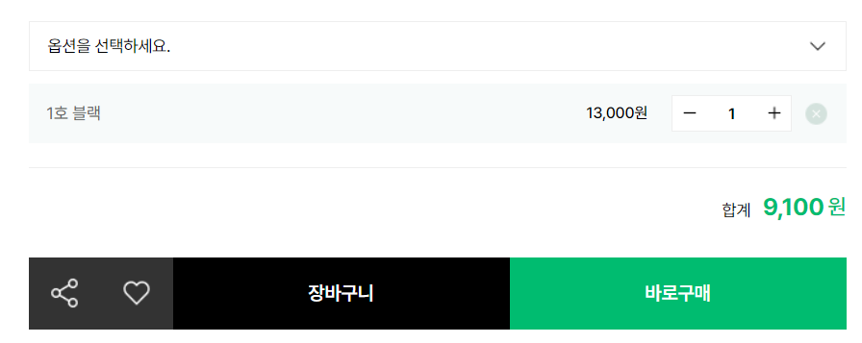
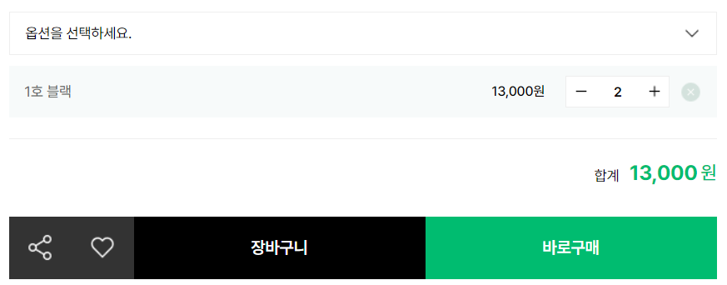
FO_제품상세_추가구성품할인 옵션
IN_PC_PRD_01_01_06
* | 제품상세_N+% 정책은 MO와 동일
1 | N+% 수량 선택에 따른 가격표시 정의 (as-is 동일) ㄴ 이외 옵션 선택 및 수량 선택 방법은 상위 화면과 동일함 수량 차등 할인 예) 1개 30%, 2개 이상 구매 시 50% 할인 1-1 정가 노출 : 옵션영역에는 정가 노출 1-2 합계금액 (할인 적용 된 가격 노출) : 할인 적용 된 가격 노출 ㄴ BO에 등록 된 마지막 최대개수 이상은 마지막 등록 된 할인율로 모두 적용 (3개 구매 시에도 50% 할인) 1-3 기간내 최대구매가능수량 넘을 시 알럿 : 그 이상 수량증가 불가
2
3
홈>제품상세
N+%
1
옵션선택 (필수) *
□ 품절상품제외
1개 선택 시
옵셥을 선택해주세요
1호 블랙
삭제
1-2
총 수량 {0}개
1-1
13,000
- | 1 | +
1-3
총 수량 {1}개
1-2
합계금액 {9,100}원
2개 선택 시
1-2
1-3
알림
기간내 최대 10개까지만 구매 가능합니다.
프로모션 기간 : 3/1~3/5
확인

Slide 10
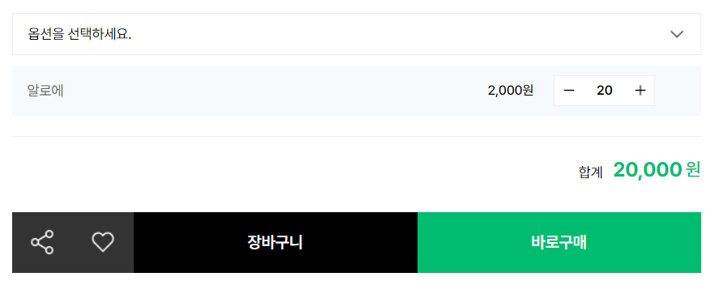
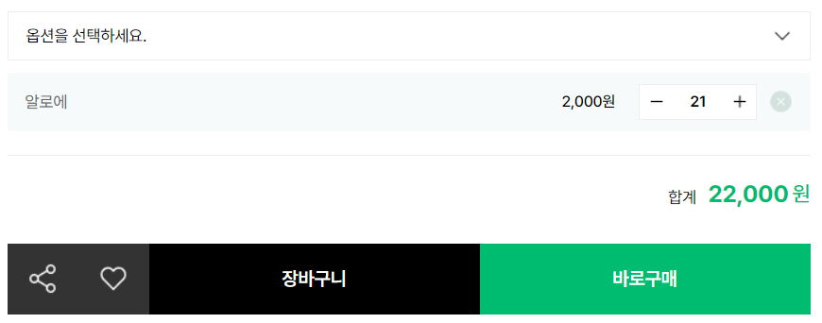
FO_제품상세_추가구성품할인 옵션
IN_PC_PRD_01_01_07
* | 제품상세_N+N선택 정책은 MO와 동일
1 | N+N 수량 선택에 따른 가격표시 정의 (as-is 동일) ㄴ 이외 옵션 선택 및 수량 선택 방법은 상위 화면과 동일함 N+N 지정된 총개수를 모두 담아야 50% 할인 예) 2+2 구매시 50% 할인 -> 4개 제품을 담아야 50% 할인 1-1 정가 노출 : 옵션영역에는 정가 노출 1-2 합계금액 (할인 적용 된 가격 노출) : 할인 적용 된 가격 노출 ㄴ BO에 등록 된 배수의 개수를 모두 담아야 50% 할인 적용 됨10+10 50% 할인일 경우 19개 담으면 할인 적용 안됨 : 20개 모두 담았을 시 합계금액 50% 할인 적용 : 21개 담았을 시 1개에 대한 제품의 가격은 50% 할인 적용 안되어서 합산 됨 (정가 2천원) -> 그 다음 할인 적용은 40개를 담아야 50% 할인 적용 1-3 기간내 최대구매가능수량 넘을 시 알럿 : 그 이상 수량증가 불가
2
3
홈>제품상세
N+N
1
옵션선택 (필수) *
□ 품절상품제외
20개 선택 시
옵셥을 선택해주세요
알로에
- | 19 | +
1-1
2,000
총 수량 {19}개
1-2
합계금액 {38,000}원
21개 선택 시
1-3
알림
기간내 최대 100개까지만 구매 가능합니다.
프로모션 기간 : 3/1~3/5
확인

Slide 11
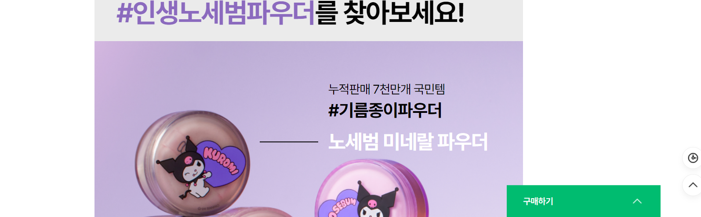


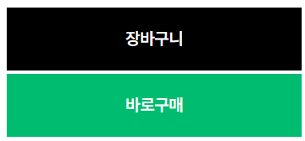
FO_제품상세_추가구성품할인 옵션
IN_PC_PRD_01_01_08
* | 제품상세_추가구성품선택 기능은 상위 화면 동일
1 | PC 제품상세 하향스크롤 시 구매버튼 케이스 - 옵션 X / 추가구성품 없을 경우 1-2 제품말머리(있을경우만 노출) + 제품명 (하위 화면 동일)
2
3
홈>제품상세
옵션X + 추가구성품할인X
1
1-2
[쿠로미X이니스프리] 노세범 미네랄 파우더 5g
[쿠로미X이니스프리] 노세범 미네랄 파우더 5g
총 수량 {2}개
합계금액 {20,000}원
- | 2 | +
10,000
53,000

Slide 12
FO_제품상세_추가구성품할인 옵션
IN_PC_PRD_01_01_09
* | 제품상세_추가구성품선택 기능은 상위 화면 동일
1 | PC 제품상세 하향 스크롤 - 구매하기 버튼 클릭 시 : 옵션 / 추가구성품 선택 레이어 노출
2 | 말머리(있을경우만노출) / 제품명 / 공유하기 / 찜하기 노출 (AS-IS 동일)
3 | 옵션 + 추가구성품 선택 영역 : 추가구성품할인 없을 경우 옵션 셀랙트박스만 노출 : 옵션 제품은 옵션제품 선택해야만 추가구성품 선택 가능 (MO 동일 기능)
4 | 선택한 제품영역 : 본품 -> 추가구성품 순으로 추가되는 제품이 하단으로 노출 됨 ㄴ 영역내 스크롤
5 | 선택 제품 수량 / 합계금액 / 장바구니 [버튼] / 바로구매 [버튼] : 기능 동일
홈>제품상세
1
옵션O + 추가구성품할인O
1
2
[쿠로미X이니스프리] 노세범 미네랄 파우더 5g
3
4
5
총 수량 {0}개
옵션선택 (필수) *
□ 품절상품제외
04 베이지
삭제
옵션을 선택해주세요
합계금액 {000,000}원
- | 2 | +
10,000
53,000
추가구성품할인 선택 (선택)
구매가능수량 1개
피크닉매트
삭제
추가구성품을 선택해주세요
총 수량 {0}개
- | 1 | +
4,900
10,000

Slide 13
FO_제품상세_추가구성품할인 옵션
* | 제품상세_추가구성품선택 기능은 상위 화면 동일
1 | PC 제품상세 하단 스크롤 - 구매하기 버튼 클릭 시 - 옵션제품 케이스
2 | 옵션선택영역 2-1 선택된 옵션 없을 시 화면문구 노출
3 | 선택 된 옵션 있을 시 노출 : 선택 순차별로 옵션영역 하위로 노출됨 (제일 먼저 선택한 옵션이 최상단 위치)
4
5
홈>제품상세
옵션O + 추가구성품할인X
1
[쿠로미X이니스프리] 노세범 미네랄 파우더 5g
2
옵션선택 (필수) *
총 수량 {0}개
□ 품절상품제외
옵션을 선택해주세요
합계금액 {000,000}원
2-1
옵셥을 선택해주세요
[쿠로미X이니스프리] 노세범 미네랄 파우더 5g
3
총 수량 {0}개
옵션선택 (필수) *
□ 품절상품제외
04 베이지
삭제
옵션을 선택해주세요
합계금액 {000,000}원
- | 2 | +
10,000
53,000
일시품절 베이지
입고알림신청
삭제
일시품절 베이비핑크
입고알림신청
피크닉매트
총 수량 {0}개
- | 1 | +
4,900
일시품절 러브베이지
입고알림신청
10,000
일시품절 다크로즈
입고알림신청
일시품절 코랄
입고알림신청

Slide 14
FO_제품상세_추가구성품할인 옵션
* | 제품상세_추가구성품선택 기능은 상위 화면 동일
1 | PC 제품상세 하단 스크롤 - 구매하기 버튼 클릭 시 - 옵션 없고, 추가구성품 있는 경우
2 | 추가구성품선택영역
3 | 본품 영역 : 디폴트 수량 1개로 체크 되어 영역 노출
4 | 추가구성품 영역 : 2번에서 추가구성품 선택 시 해당 영역으로 추가 됨
5
홈>제품상세
옵션X + 추가구성품할인O
1
[쿠로미X이니스프리] 노세범 미네랄 파우더 5g
2
3
총 수량 {0}개
추가구성품할인 선택 (선택)
구매가능수량 1개
04 베이지
삭제
추가구성품을 선택해주세요
합계금액 {000,000}원
- | 2 | +
10,000
53,000
4
피크닉매트
삭제
총 수량 {0}개
- | 1 | +
4,900
10,000

Slide 15
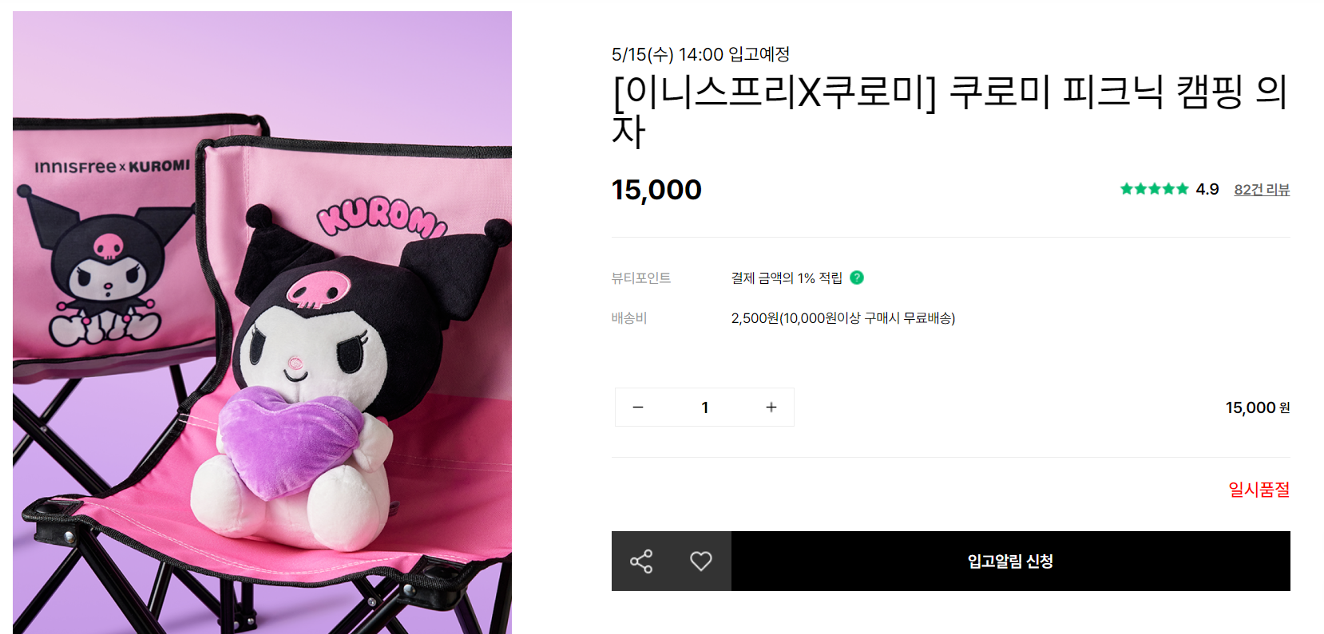
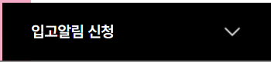
일시품절
* | 제품상세_일시품절 기능은 상위 화면 동일
1 | 일시품절일 시 PC제품상세 상단 표기 : 입고알림 신청 버튼 노출 : 패키지 제품 일때도 동일
2 | PC 제품상세 하단 스크롤 - 입고알림신청 버튼 클릭 시 - 일시품절 케이스
3 | 제품영역 일시품절 표시
4 | 입고알림신청 버튼 클릭 시 : 입고알림신청 팝업 노출
5
1
4
2
5/15(수) 14:00 입고예정 [쿠로미X이니스프리] 노세범 미네랄 파우더 5g
3
총 수량 {2}개
입고알림신청
[쿠로미X이니스프리] 노세범 미네랄 파우더 5g
4
합계금액 {20,000}원
일시품절
15,000

Slide 16
판매중지
* | 제품상세_판매중지 기능은 상위 화면 동일
1 | 판매중지일 시 PC제품상세 상단 표기 : 구매불가 버튼 노출 (클릭 없음)
2 | PC 제품상세 하단 스크롤 - 구매불가 버튼 클릭 시 - 판매중지 케이스
3 | 제품영역 판매중지 표시
4 | 구매불가 버튼 클릭 시 : 클릭 없음
5
1
판매중지
4
구매불가
구매불가
구매불가
2
5/15(수) 14:00 입고예정 [쿠로미X이니스프리] 노세범 미네랄 파우더 5g
총 수량 {2}개
입고알림신청
구매불가
[쿠로미X이니스프리] 노세범 미네랄 파우더 5g
4
3
합계금액 {20,000}원
판매중지
15,000

Slide 17
출시예정
* | 제품상세_출시예정 기능은 상위 화면 동일
1 | 출시예정일 시 PC제품상세 상단 표기 : 입고알림신청 버튼 노출 (클릭 없음)
2 | PC 제품상세 하단 스크롤 - 입고알림신청 버튼 클릭 시 - 출시예정 케이스
3 | 제품영역 출시예정 표시
4 | 입고알림신청 버튼 클릭 시 : 입고알림신청 팝업 노출
5
1
출시예정
4
2
5/15(수) 14:00 입고예정 [쿠로미X이니스프리] 노세범 미네랄 파우더 5g
총 수량 {2}개
입고알림신청
[쿠로미X이니스프리] 노세범 미네랄 파우더 5g
4
3
합계금액 {20,000}원
출시예정
15,000

Slide 18
추가구성품_단독구매불가
6/21 변경내역
추가구성품 상세 구매버튼 케이스 추가
* | 제품상세_출시예정 기능은 상위 화면 동일
1 | 추가구성품 단독구매 불가시 : 단독구매불가 버튼 노출 : 금액은 캠페인 가격 노출 – 캠페인종료시 정가노출 ㄴ 단독구매 불가시 주문완료,상세 화면 등에서 추가구성품 상세페이지로 진입 시 케이스
2 | PC 제품상세 하단 스크롤 - 단독구매불가 버튼 클릭 시 - 추가구성품 상세 케이스
3 | 제품영역 단독구매불가 표시
4 | 단독구매불가 버튼 클릭 시 : 클릭 없음
5
1
단독구매불가
출시예정
4
단독구매불가
단독구매불가
2
단독구매불가
5/15(수) 14:00 입고예정 [쿠로미X이니스프리] 노세범 미네랄 파우더 5g
총 수량 {2}개
입고알림신청
[쿠로미X이니스프리] 노세범 미네랄 파우더 5g
4
단독구매불가
3
합계금액 {20,000}원
단독구매불가
15,000

Slide 19
FO_제품상세_추가구성품할인 옵션
6/21 변경내역
입고알림신청 버튼 하단 안내문구 누락 추가
* | 제품상세_일시품절 기능은 상위 화면 동일
1 | 일시품절/출시예정 일 시 입고알림신청 : 옵션 제품이 모두 일시품절일 시
2
3
4
5
홈>제품상세
[쿠로미X이니스프리] 노세범 미네랄 파우더 5g
옵션선택 (필수) *
입고알림신청
옵션을 선택해주세요
좌측 옵션 셀렉트박스에서 입고 알림신청이 가능합니다.
옵션을 선택하지 않고 입고알림 신청을 하시면 옵션에 상관 없이 제품 입고 시 알림을 드립니다.
일시품절 베이지
입고알림신청
일시품절 베이비핑크
입고알림신청
일시품절 러브베이지
입고알림신청
일시품절 다크로즈
입고알림신청
일시품절 코랄
입고알림신청

